Slide 1
Sprint n°1
Equipe n°1
Lord Of The Trip

Slide 2
I - Organisation de l’équipe
Répartition des rôles
Réunions régulières
Liste des routes

Slide 3

II - Base de données - les entités

Slide 4
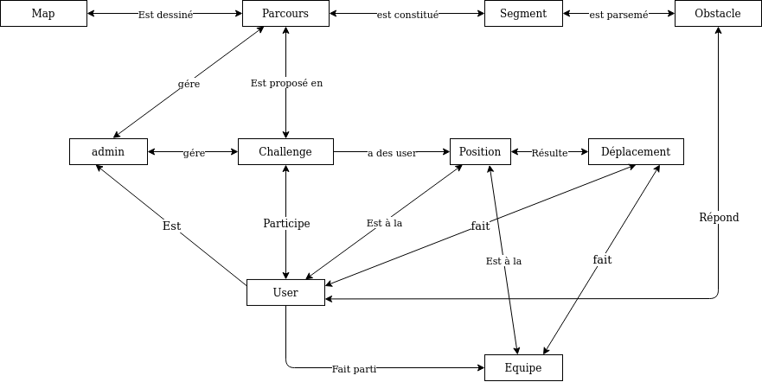
II - Base de données - les entités

Slide 5
II - Base de données
2 groupes d’entités
Les challenges qui sont des parcours constitués de segments jalonnés d’obstacles et qui sont dessinés sur une carte.
Les utilisateurs qui se déplacent sur ces parcours et répondent à des obstacles Ces mêmes utilisateurs peuvent être regroupés en équipe et bénéficier de droit d’administration

Slide 6

III - Diagramme de flux

Slide 7
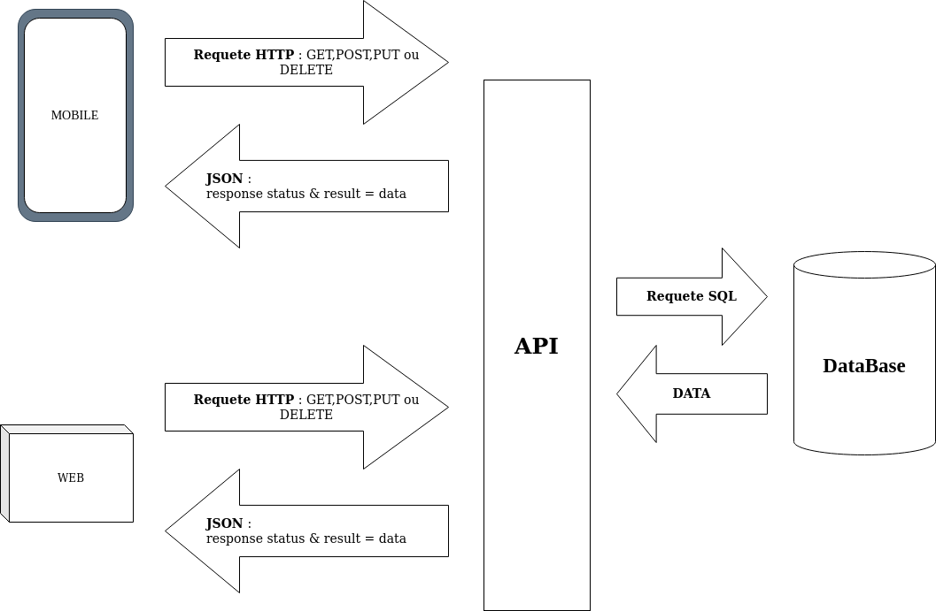
III - Diagramme de flux
Accessible via des requêtes HTTP
Renvoi un statut HTTP et les données en JSON
Envoi des requêtes SQL vers la base de données

Slide 8
IV - Choix technique et POC

Slide 9

A - Serveur
Python/Pyramide
PHP/Symfony
Notes:
- Python est élu langage informatique de l’année 2020
- Choix de nouveau langage de programmation - Ca sera un défi d’apprendre - Python est aujourd’hui beaucoup plus cherché sur la marché que PHP - Pyramide est un micro framework (SQLAlchemy -> ORM)
PHP
- Symfony étant basé sur une architecture HTTP, son utilisation est idéale pour créer des webservices RESTFULL.
- Tout est natif dans le framework, de la conception des endpoints jusqu’à la sécurité des accès. - Déjà des connaissances

Slide 10
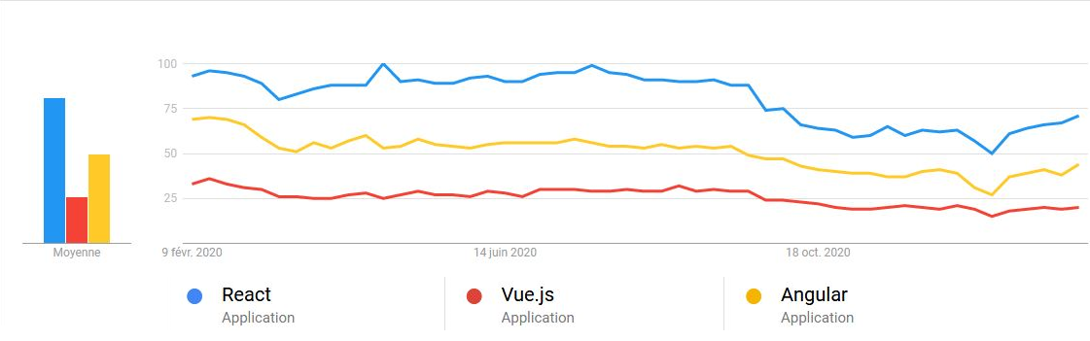
B - Web
Recherches Google trends dans le monde
Choix de React :
Déjà des connaissances / compétences
Solliciter votre aide
Grande communauté, beaucoup de ressources
Populaire, atout pour le monde professionnel

Slide 11
B - Web
Proof of concept : Tracer des segments sur une carte

Slide 12
B - Web
Librairies pour la création de challenge :
Canvas :
Facile à prendre en main
Peu d’outils
Leaflet :
Plus difficile à prendre en main
Mais dispose de fonctionnalités tel que le déplacement de points ou le zoom

Slide 13
C - Mobile
Première idée : Xamarin
Occasion en fin d’année 2018 de participer à un projet d’application mobile en Xamarin.
Développement d’interface en xaml et binding de valeurs dans la vue via des ViewModels
FrameWork .Net facilitant la réalisation de requêtes HTTP
Problème de Xamarin
Création de l’interface pas intuitive
Nécessité de maîtriser le C# pour tous ceux qui travaillent sur l’application
Technologie qui est conçue à la base plutôt pour de l’affichage de valeurs simples plutôt que de réaliser des tracés et utiliser des cartes

Slide 14
React Native
Pourquoi React Native ?
Démonstration POC

Slide 15
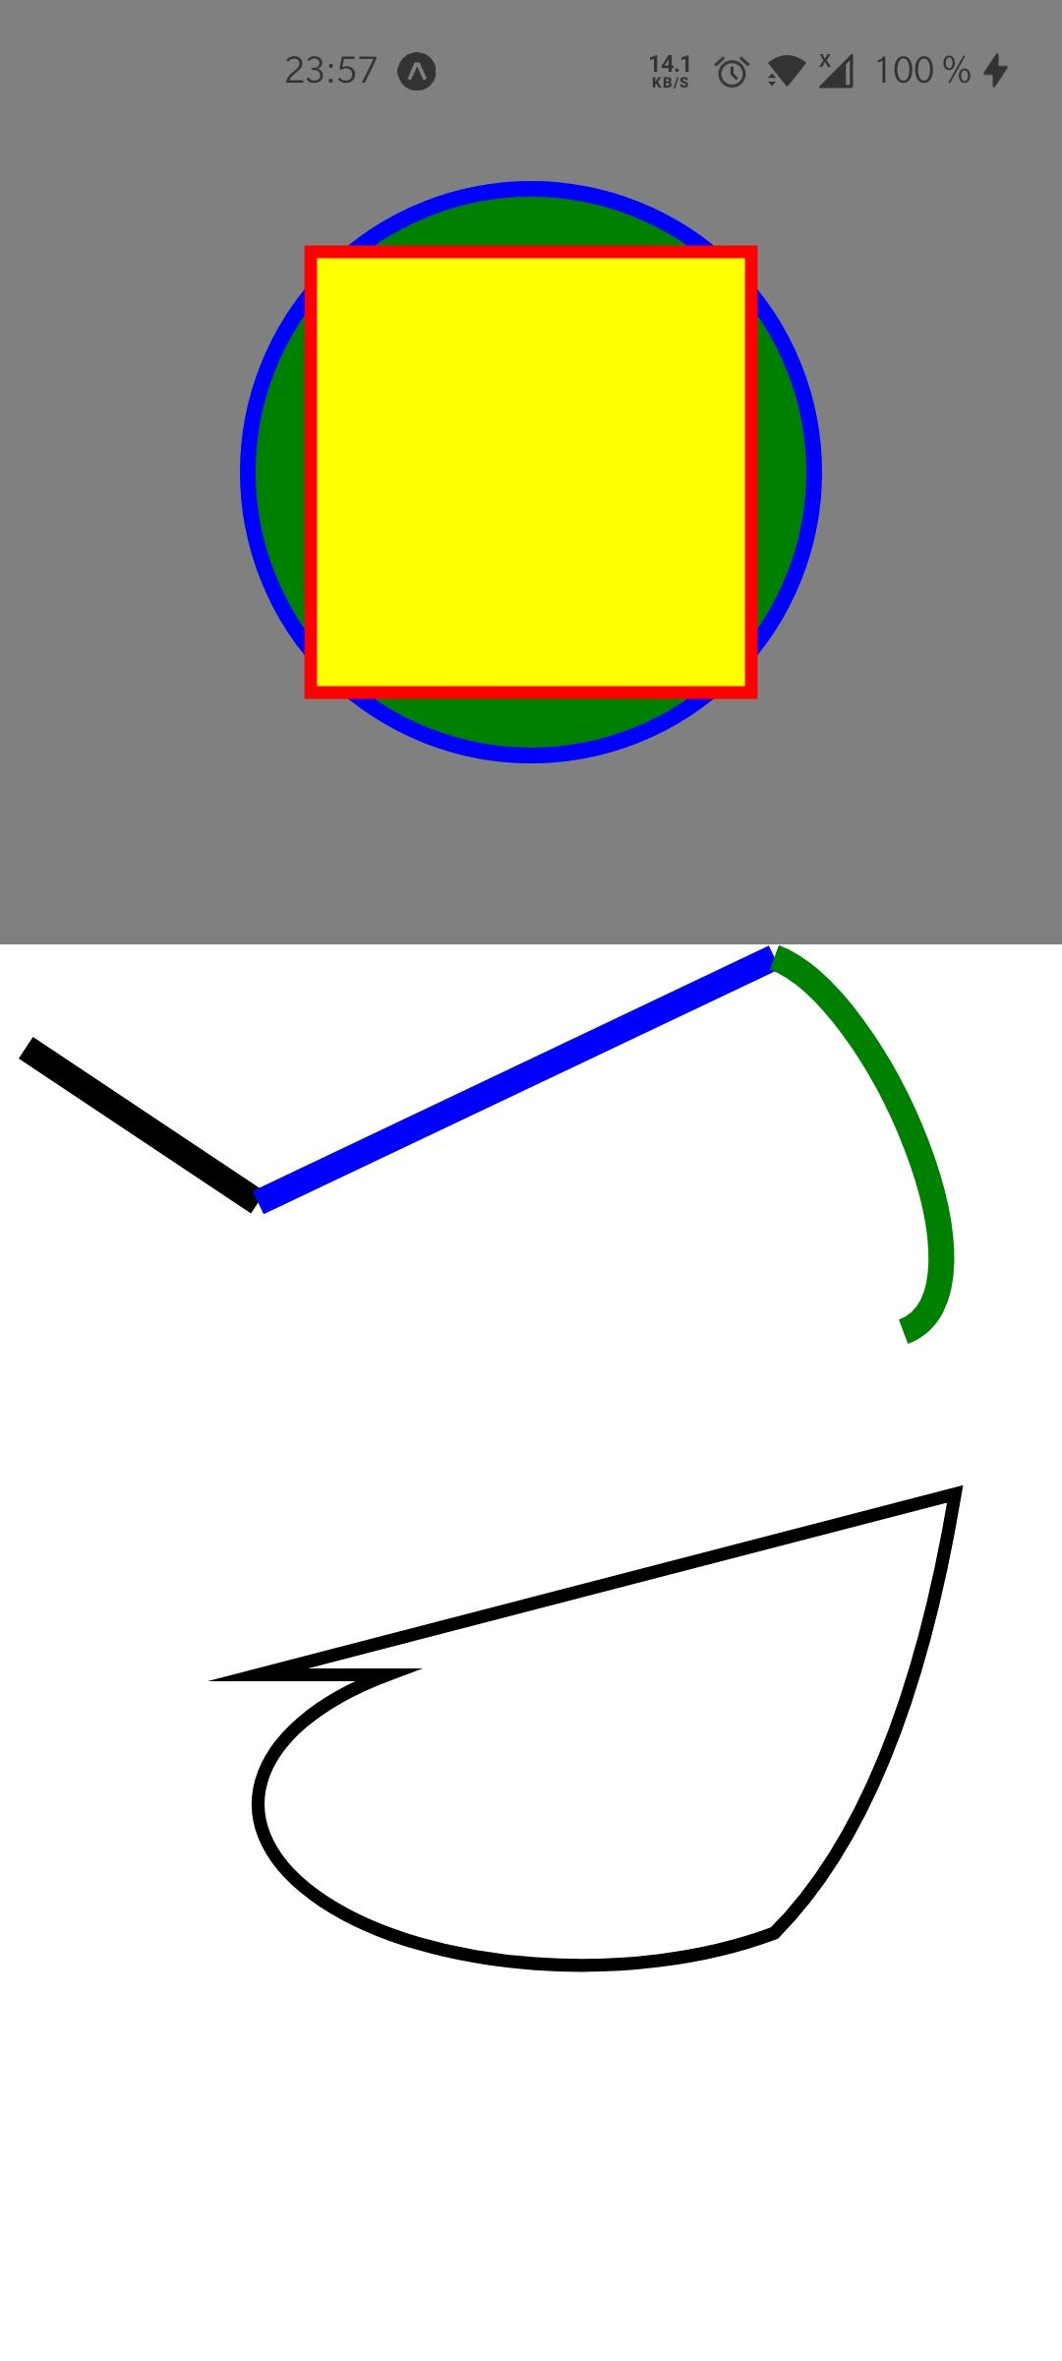
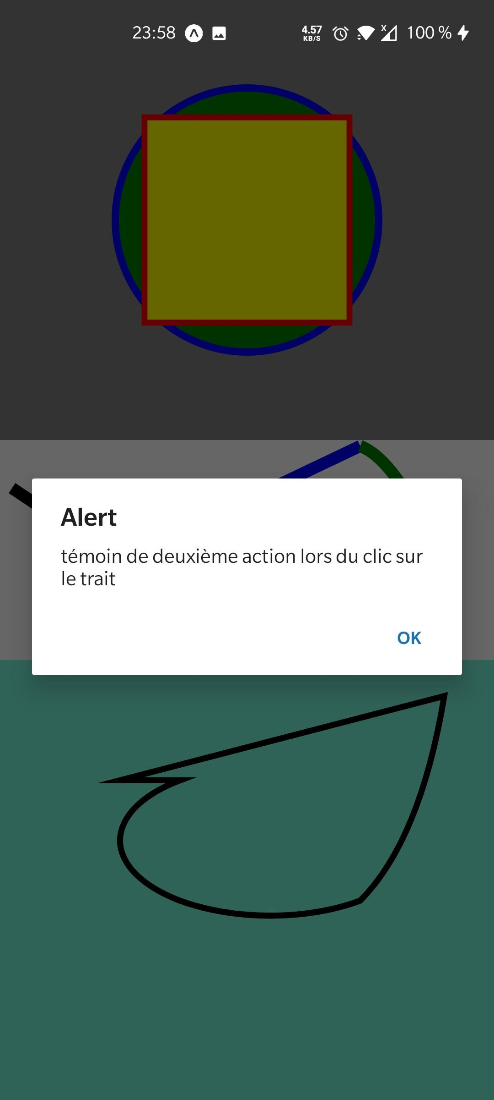
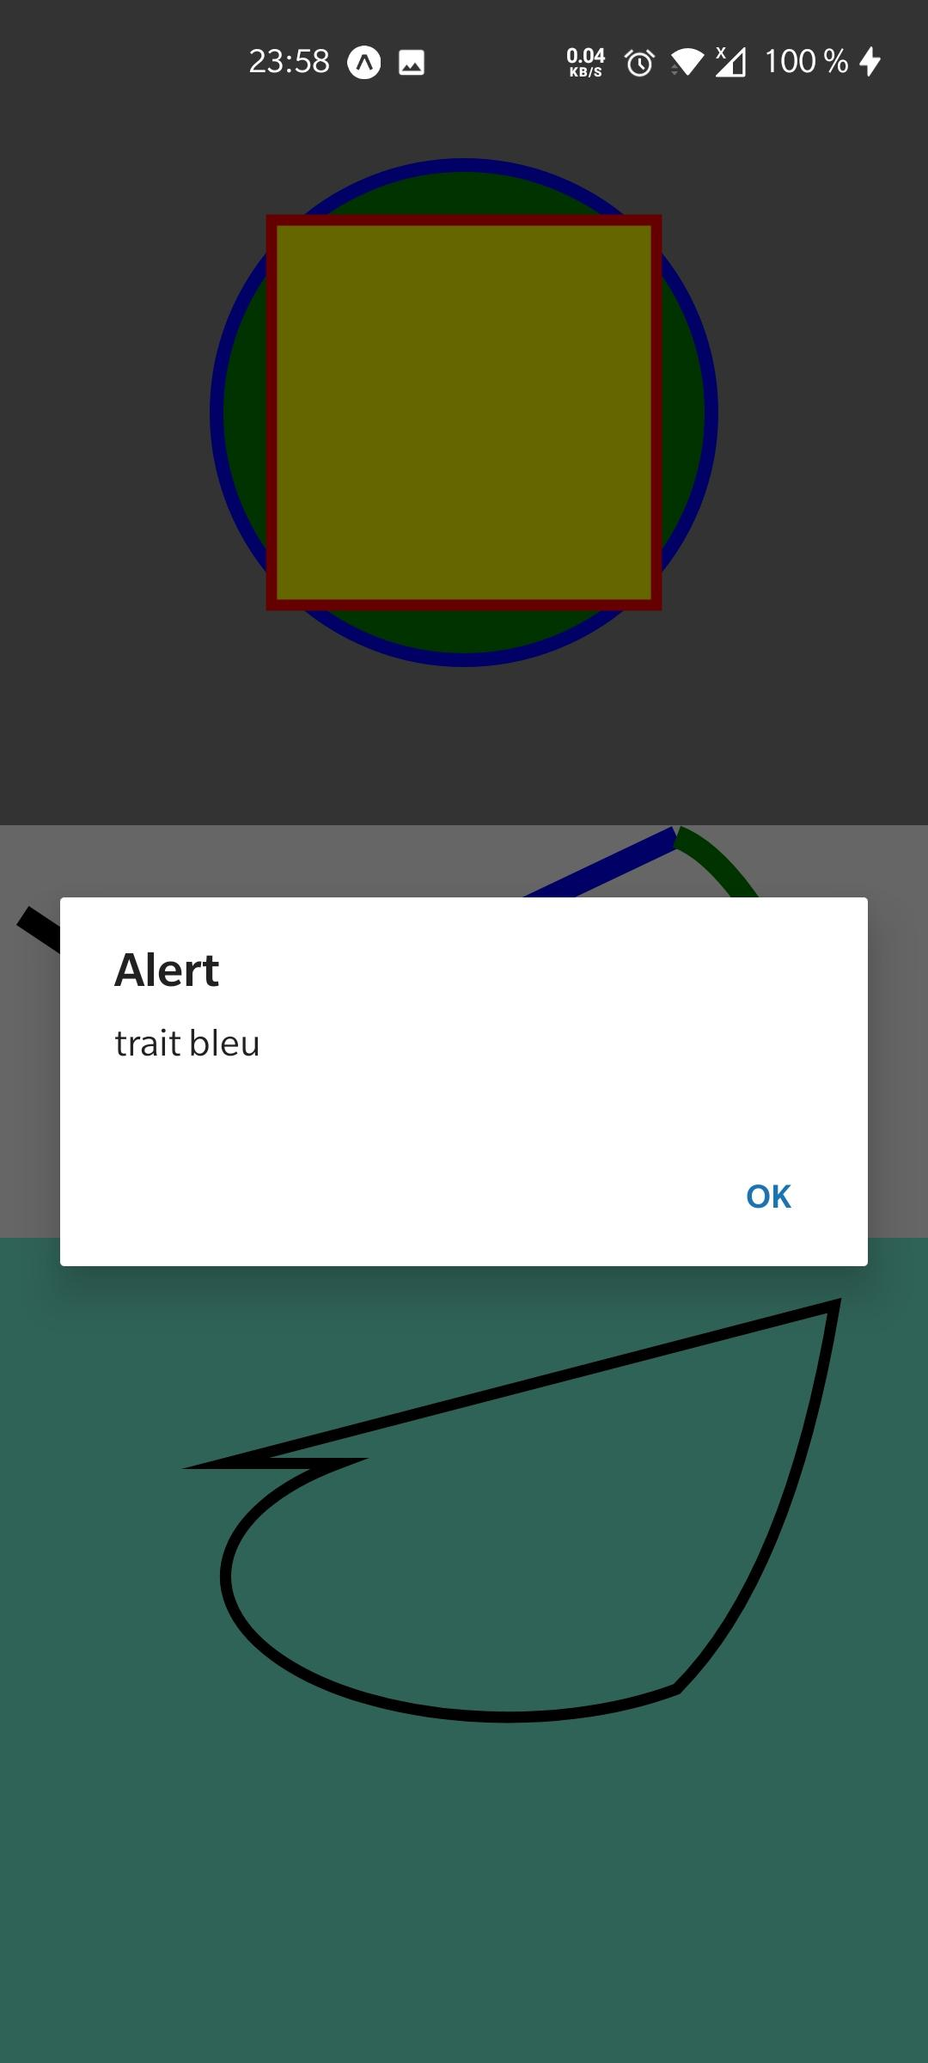

Représentation des parcours sur l’application
Utilisation de la librairie “react-native-svg”
Possibilité de faire des tracés selon des coordonnées, des formes, de les positionner librement et d’interagir avec elles simplement à l’aide d’un événement “onPress”.

Slide 16

Récupération du POC de représentation des parcours
En raison de la politique d’Apple, l’application ne peut être récupérée que sur Android sans avoir créé de compte Expo
Télécharger l’application Expo Go:
https://play.google.com/store/apps/details?id=host.exp.exponent&referrer=www
Scanner le QR-code en appuyant sur le bouton “Scan QR Code” dans l’application

